Slide 1


UML建模各类图介绍
组员：许佳俊、徐柯杰、何宇晨、杜潇天、黄玉钱

Slide 2

目 录
1
UML建模各类图介绍
2
三个问题
3
绩效评价

Slide 3

一
UML建模各类图

Slide 4
0
UML建模各类图
1
用例图
2
类图
3
状态图
4
顺序图
5
协作图
6
部署图

Slide 5
1
用例图
用例是一种建模技术，对于正在新建的系统，用例主要用于描述系统应该具备什么样的功能。对于已经存在的系统，用例则反映了系统能够完成什么样的功能。
创建用例模型是通过开发者与客户或者最终的使用者共同协商完成的，他们要反复讨论需求的规则说明，明确系统的基本功能，为后阶段的设计和开发工作打下一个良好的基础。

Slide 6
1
用例图
使用用例的主要目的如下：
（1）明确系统应具备什么功能，这些功能是否满足客户的基本需求，并与系统开发人员达成一致。
（2）为系统的功能提供清晰一致的描述，用例模型应用于系统开发的整个过程，为后阶段的系统设计和开发工作打下良好的基础。
（3）为系统测试打下基础，可以用于验证最终实现的系统给所完成的功能是否符合客户的最初需求。
（4）通过从需求的功能用例出发跟踪进入到系统中具体实现的类和方法，可以检查其是否正确。

Slide 7
1
用例图
用例图由如下几个元素组成
（1）参与者（Actor）：也成为角色，它代表系统的用户。
（2）系统边界（System Scope）：它确定系统的范围。
（3）用例（Use Case）：它代表系统提供的服务。
（4）关联（Association）：它代表参与者与用例间的关系。

Slide 8
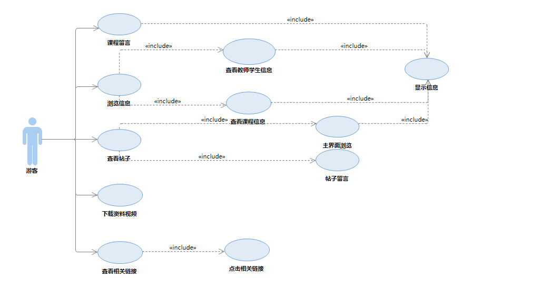
1
用例图

Slide 9
1
用例图
用例之间的可视化表示：
1.包含关系
包含关系指的是两个用例之间的关系，其中一个用例的行为包含另一个用例的行为。

Slide 10
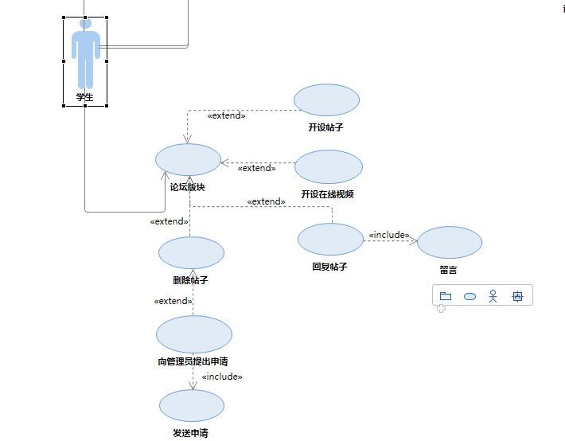
1
用例图
用例之间的可视化表示：
2.扩展关系
扩展关系的基本含义与泛化关系类似。extend关系是对基本用例的扩展，基本用例是一个完整的用例，即使没有子用例的参与，也可以完成一个完整的功能。

Slide 11
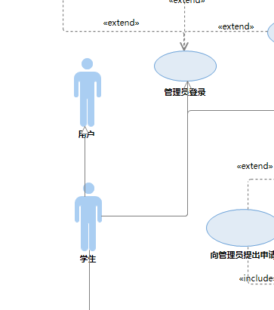
1
用例图
用例之间的可视化表示：
3.泛化关系
泛化关系指的是一般与特殊的关系。当多个用例共同拥有一种类似的结构和行为的时候，可以将它们的共性抽象称为父用例，其他的用例作为泛化关系中的子用例。

Slide 12
1
用例图
用例之间的可视化表示：
4.分组关系
把相关的用例放在一个包中组织起来。

Slide 13
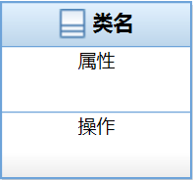
2
类图
类是一组具有相同属性、操作、关系和语义的对象的抽象。主要包括名称部分（Name）、属性部分（Attribute）和操作部分（Operation）。
在UML中类用一个矩形框表示，它包含三个区域，最上面是类名、中间是类的属性、最下面是类的方法。

Slide 14
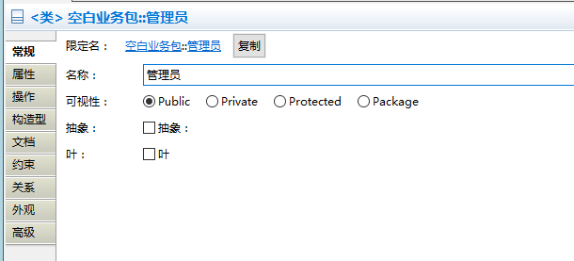
2
类图
1.名称
每个类都必需有一个能和其他类进行区分的名称，类的名称部分是不能忽略的，其他组成部分可以忽略，类的命名要求为由字符、数字、下划线组成的唯一的字符串即可。

Slide 15
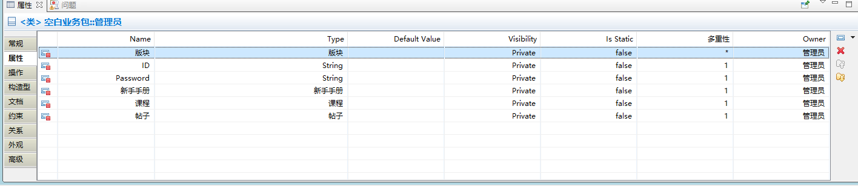
2
类图
2.属性
属性描述描述了类在软件系统中代表的事物所具备的特性。类可以有任意数目的属性，也可以没有属性，另外还可以有其他的描述信息，如可见性、数据类型、默认值等

Slide 16
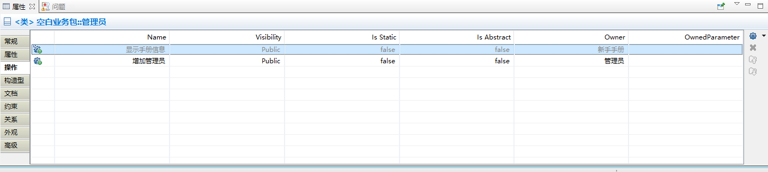
2
类图
3.操作
操作是对类的对象所能做的事务的一个抽象。一个类可以有任意数量的操作或者根本没有操作。

Slide 17
2
类图
类图和对象图：
对象指的是一个单独的、可确认的物体，单元或实体，它可以是具体的也可以是抽象的，在问题领域里有确切定义的角色。对象图描述的是参与交互的各个对象在交互过程中某一时刻的状态。对象图可以被看做是类图在某一时刻的实例。

Slide 18
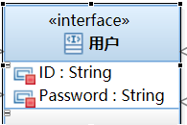
2
类图
接口：
接口（Interface）是描述类的部分行为的一组操作，它也是一个类提供给另一个类的一组操作。通常接口被描述为抽象操作。

Slide 19
2
类图
接口：
接口（Interface）是描述类的部分行为的一组操作，它也是一个类提供给另一个类的一组操作。通常接口被描述为抽象操作。

Slide 20
2
类图
类与类的关系：
依赖关系（Dependency）表示两个或多个模型元素之间语义上的关系。
UML定义了4种基本依赖，分别是使用依赖、抽象依赖、授权依赖和绑定依赖。
（1）使用依赖。它通常表示使用者使用服务提供者所提供的服务实现它的行为。
（2）抽象依赖。抽象依赖表示使用者和提供者的关系，它依赖在不同抽象层次上的事物。
（3）授权依赖。授权依赖表达了一个事物访问另一个事物的能力。
（4）绑定依赖。它表明对目标模板使用给定的实际参数进行实例化。

Slide 21
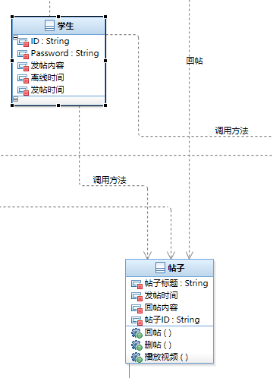
2
类图
类与类的关系：
依赖关系（Dependency）

Slide 22
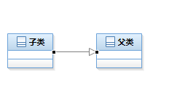
2
类图
类与类的关系：
泛化关系。泛化关系是一种存在于一般元素和特殊元素之间的分类关系，它只使用在类型上，而不是实例上。

Slide 23
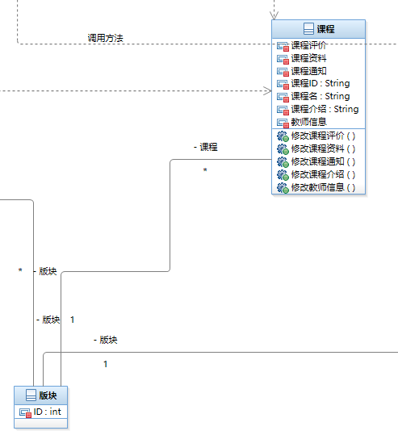
2
类图
类与类的关系：
关联关系。关联关系是一种结构关系，它指明一个事物的对象与另一个事物对象之间的联系。

Slide 24
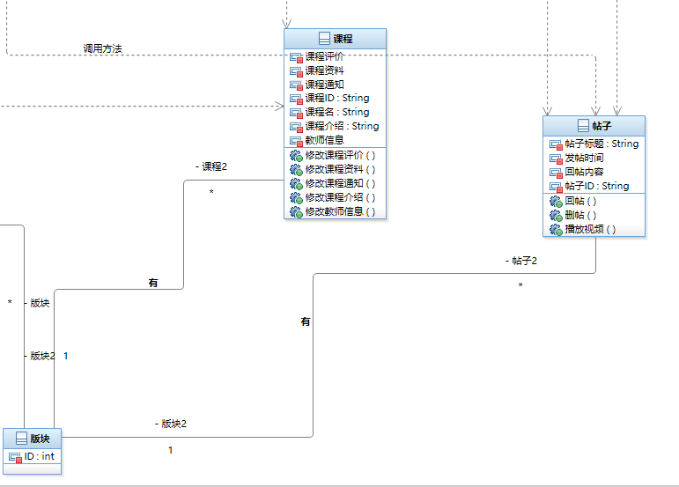
2
类图
类与类的关系：
关联关系。关联关系是一种结构关系，它指明一个事物的对象与另一个事物对象之间的联系。

Slide 25
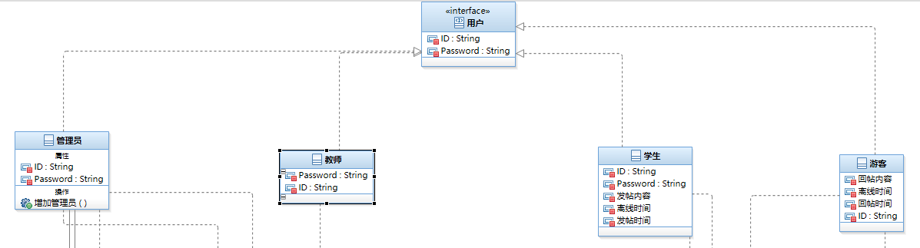
2
类图
类与类的关系：
实现关系。实现将一种模型元素与另一种模型元素连接起来，比如类和接口。泛化将同一语义层上的元素连接起来，并且通常都在同一模型内。实现关系则将不同语义层内的元素连接起来，通常建立在不同的模型内。

Slide 26
3
状态图
状态机图
状态机图是系统分析的常用工具之一，它通过建立类对象的生存周期模型来描述对象随时间变化的动态行为。
状态机图的基本元素
1.状态
2.转换

Slide 27
3
状态图
状态
一个对象的状态具体由以下5个部分组成：名称：
名称是一个将状态与其他状态区分开来的文本字符串。
进入/退出动作：
表示进入/退出这个状态所执行的动作。
内部转换：
内部转换使事件可以在不退出状态的情况下载状态内得到处理，从而可以避免出发进入或退出操作。

Slide 28
3
状态图
子状态：
UML状态机图中嵌套在另外一个状态中的状态称为子状态，简单状态是没有子结构的状态。具有子状态的状态被称为组合状态。
延迟事件：
延迟事件是其处理过程被推迟的时间，它们的处理过程要到事件不被延迟的状态被激活时才会执行。

Slide 29
3
状态图
转换
转换是由如下5部分组成：
1.源状态
对象在被激发前所处的状态就是转换的源状态。
2.触发事件
转换的触发事件就是引起转变的，是转移的诱因。
3.监护条件
当转移的触发事件发生时，将对监护条件进行求值。监护条件是一个方括号括起来的布尔表达式，它被放在触发条件的后面。

Slide 30
3
状态图
4.动作
当转换发生时，它对应的动作被执行。
5.目标状态
转换使对象从一个状态转到另一个状态。当转换完成后，对象的状态发生了变化，这时所处的状态就是转换的目标状态。

Slide 31
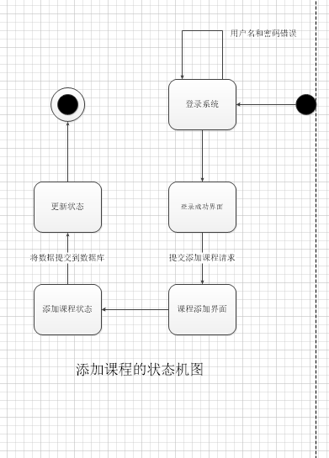
3
状态图例子

Slide 32
4
顺序图
顺序图（Sqeuence Diagram）是强调消息时间顺序的交互图，它描述了对象之间传送消息的时间顺序，用于表示用例中的行为顺序。顺序图将交互关系表示为一个二维图。横向轴代表了在协作中个独立对象的行为顺序。
顺序图的主要用途之一，是把用例表达的需求，转化为进一步、更加正式层次的精细表达。

Slide 33
4
顺序图
顺序图的基本内容：
1.角色
系统角色可以是人或其他的系统或者其子系统。
2.对象
顺序图中的对象在概念上和它在类图中的定义是一致的，它们之间可以进行交互，交互的顺序按时间的顺序。
3.生命线
生命线代表顺序图中对象在一段时间内的存在。

Slide 34
4
顺序图
顺序图的基本内容：
4.激活期
激活期也被称为控制焦点，代表顺序图中的对象执行一项操作的时期，是顺序图中表示时间段的符号，在这个时间段内对象将执行相应的操作。
5.消息
消息是对象之间某种形式的通信，在垂直生命线之间，用带有箭头的线并附以消息表达式方式表示。

Slide 35
4
顺序图
约束
当为对象的交互建模时，有时需要在某种条件满足时消息才会传递给对象。约束在UML图中用作控制流。一个约束只能被分配到一个单一消息。

Slide 36
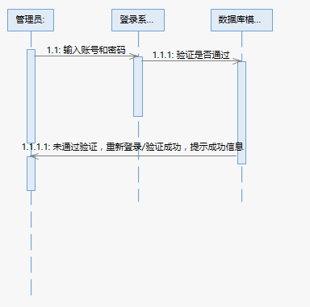
4
顺序图

Slide 37
5
协作图
通信图
通信图 又名协作图
（Collaboration Diagram/Communication Diagram)。UML2.0后不再有协作图的说法。作为一个结构事物用于表达静态结构和动态行为的概念组合，表达不同事物相互协作完成一个复杂功能。

Slide 38
5
协作图
通信图的基本内容
1.活动者
活动者发出主动操作的对象，负责发送初始消息，启动一个操作。
2.对象
对象是类的实例，负责发送和接收消息。
3.链接
链接表示两个对象共享一个消息，位于对象之间或参与者与对象之间。
4.消息
消息的含义与顺序图中的消息基本类似。它可以用来表示单一操作的上下文，甚至可以表示一个或一组类中所有操作的上下文。

Slide 39
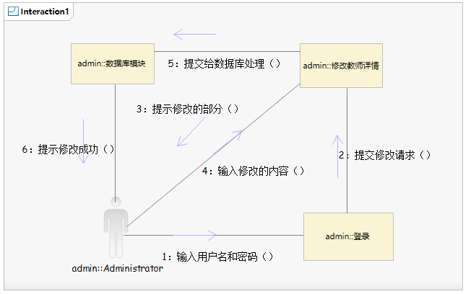
5
协作图
修改教师详情

Slide 40
6
部署图
部署图（Deployment Diagram）用于静态建模，是表示运行时过程节点结构、组件实例及其对象结构的图。
构成部署图的元素主要是结点、组件和关系。

Slide 41
6
部署图
1.结点
结点是存在于运行时并代表一项计算资源的物理元素，一般至少拥有一些内存，而且通常具有处理能力。
2.组件
这里所指的组件是系统可替换的物理部件。
3.关系
部署图中也可以包括依赖、泛化、关联及实现关系。

Slide 42
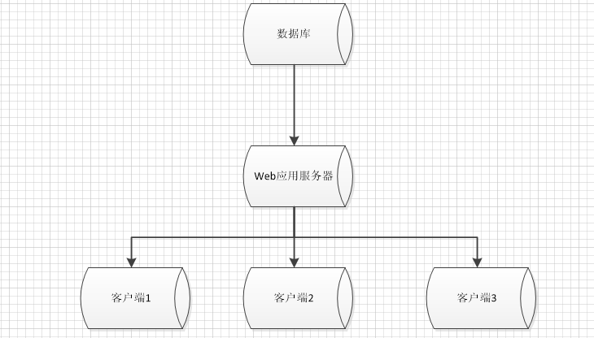
6
部署图

Slide 43

二
三个问题

Slide 44
三个问题
1：画用例图是在创建系统之前还是之后？
创建系统之前之后可以画用例图。
2：类与类有哪几种依赖关系？
依赖关系、泛化关系、关联关系、实现关系。
3：通信图和协作图的区别是什么？
UML2.0之前是一个意思，2.0以后通信图不再是协作图，没有专门的“协作图”。

Slide 45

三
绩效评价

Slide 46
参考资料
组员 | 评分 | 说明
许佳俊 | 93 | 修改工程计划、修改甘特图、完成用户群分类文档、制作UML各类图翻转课堂PPT、制作构件图、部署图、更新类图、制作PC端网站原型界面。
徐柯杰 | 85 | 制作顺序图和功能模块图。
杜潇天 | 86 | 制作活动图、更新了用例图。更新风险子计划。
何宇晨 | 80 | 制作用例图和类图。
黄玉钱 | 90 | 制作通信图、状态机图、制作移动端网站原型界面、会议记录。

Slide 47
最后
参考资料
《UML2 基础、建模与设计教程》清华大学出版社
G11《软件工程系列课程教学辅助网站》UML建模相关图

Slide 48
谢谢

